Slide 1
Студенческий научный кружок
«механизм
правового
регулирования»
Руководитель:
к.ю.н., доц. Магомедова
Елена Анатольевна

Slide 2
Цель работы студенческого научного кружка «Механизм правового регулирования»: углубленное изучение теории и практики правового регулирования с учетом проблемных аспектов данного процесса и перспектив их преодоления в современной российской государственно-правовой действительности
Задачи работы студенческого научного кружка:
- предметное и системное изучение методологии правового регулирования для понимания регулятивного потенциала права;
- формирование у студентов устойчивого интереса к вопросам динамики права в контексте будущей профессиональной деятельности с учетом её видов: нормотворческая, правоприменительная, правоохранительная, экспертно-консультационная;
- стимулирование научной активности студентов, повышение качества результатов их научной и учебной деятельности.

Slide 3
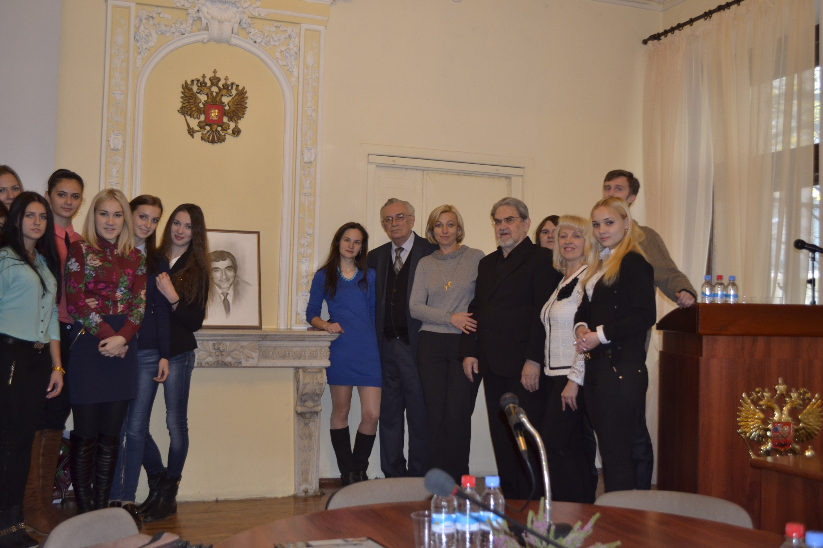
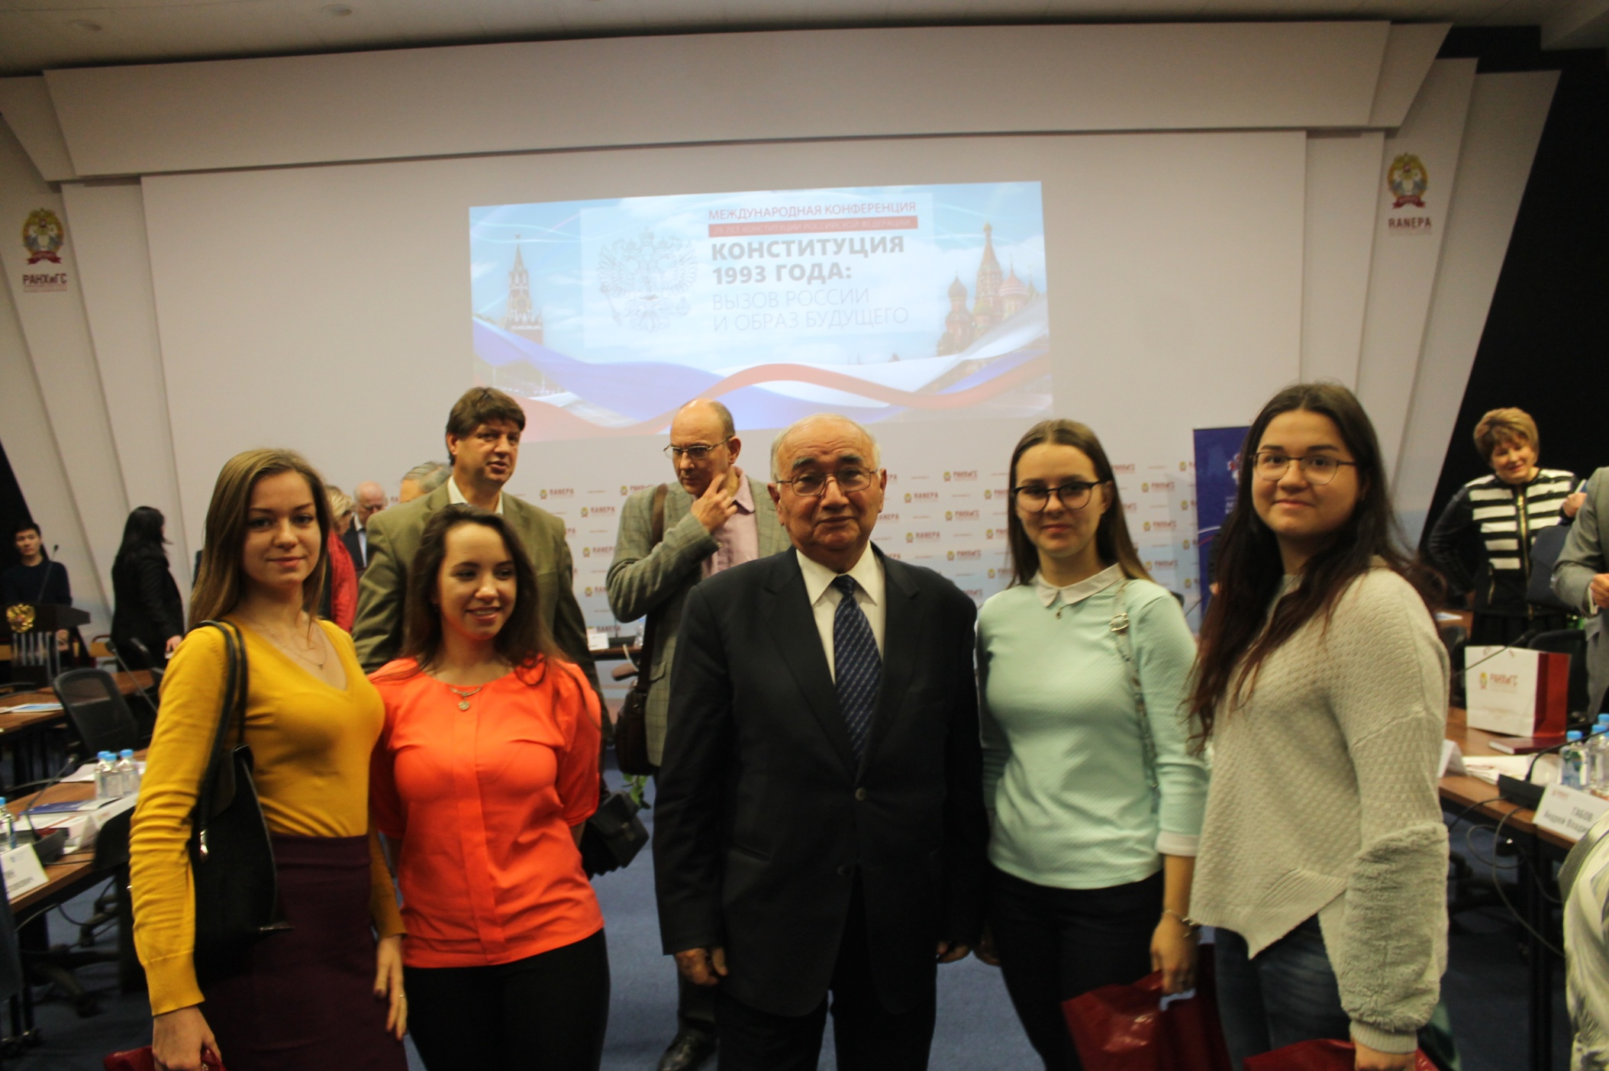
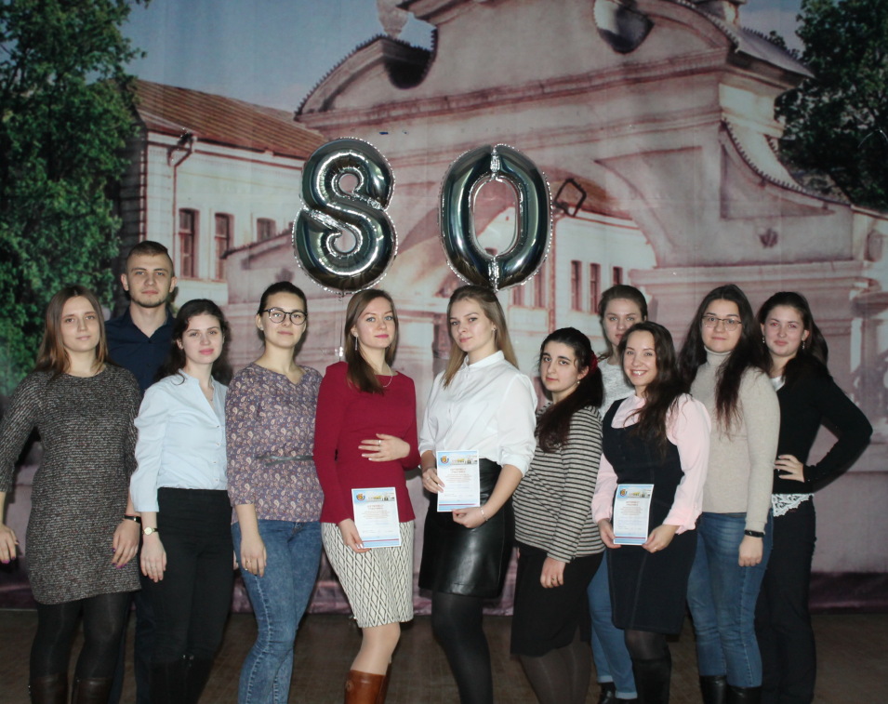
Поездки
членов научного кружка
на конференции
в вузы других городов

Slide 4
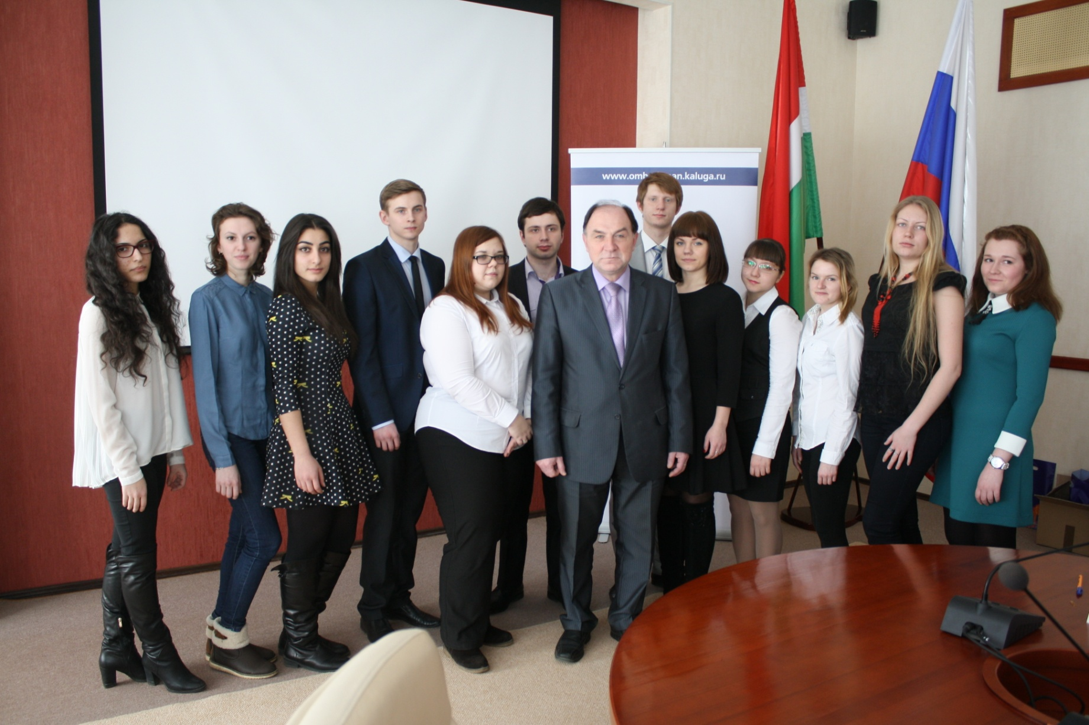
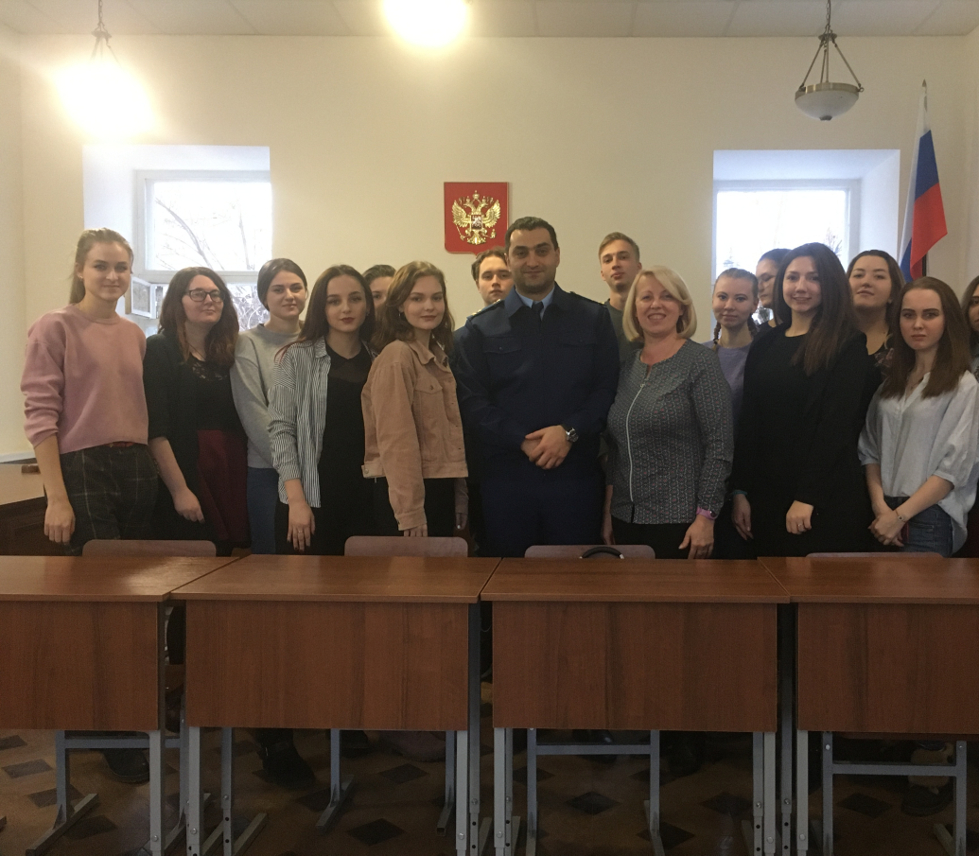
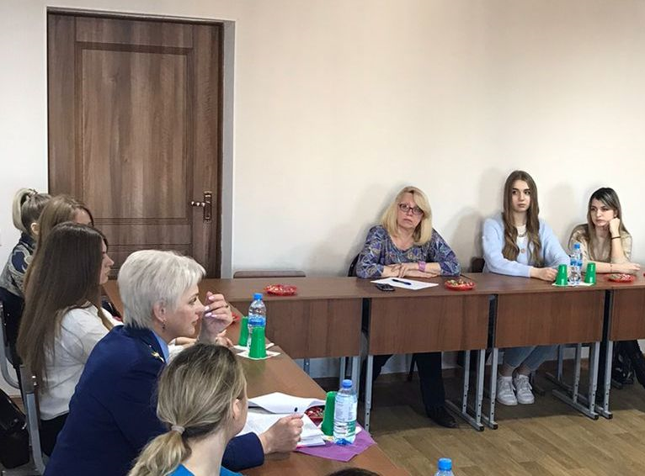
Встречи
членов научного кружка
с представителями органов государственной власти калужской области

Slide 5
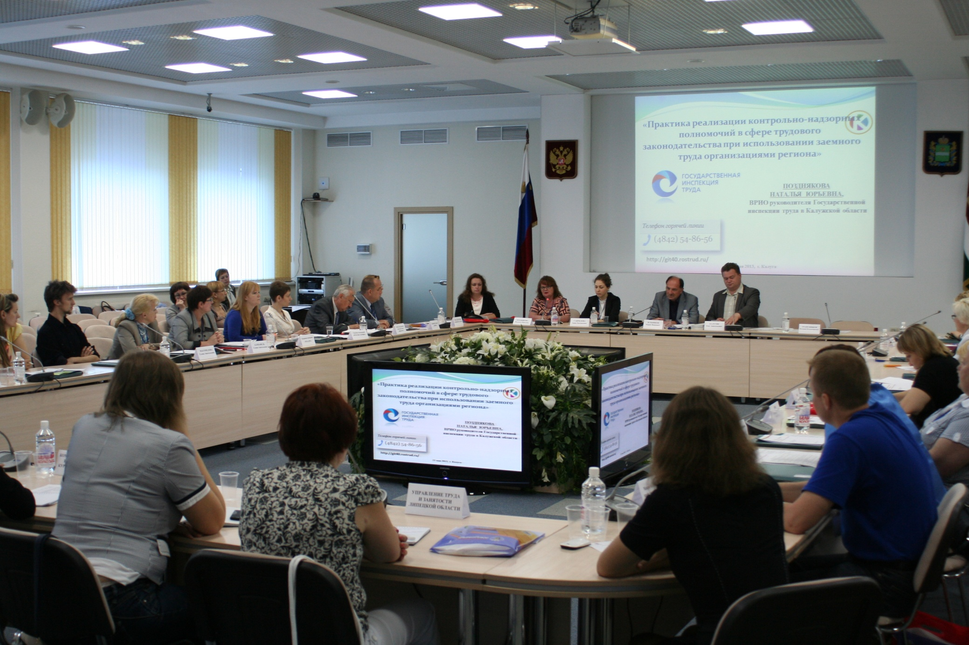
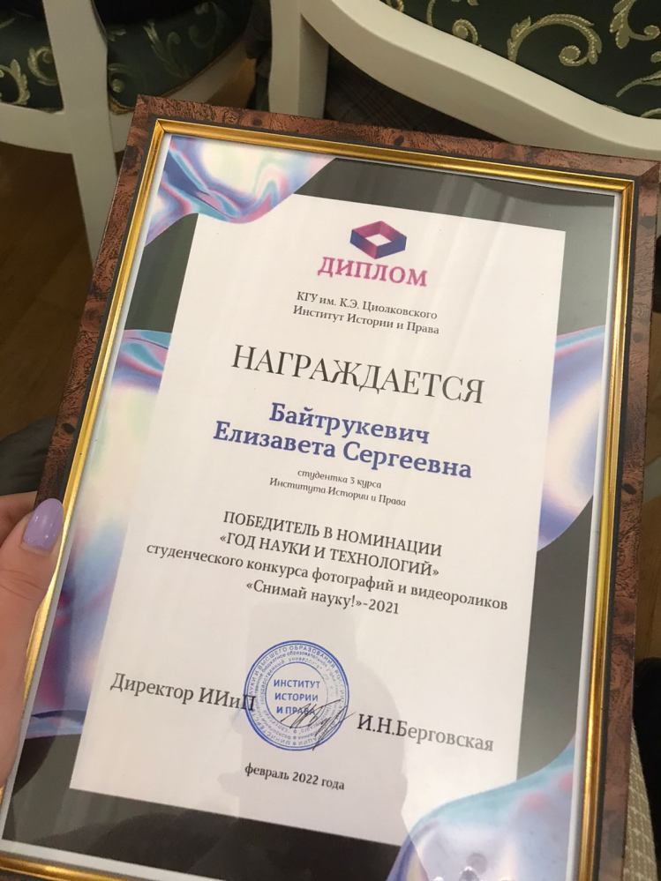
Участие
в научных конференциях различного уровня

Slide 6
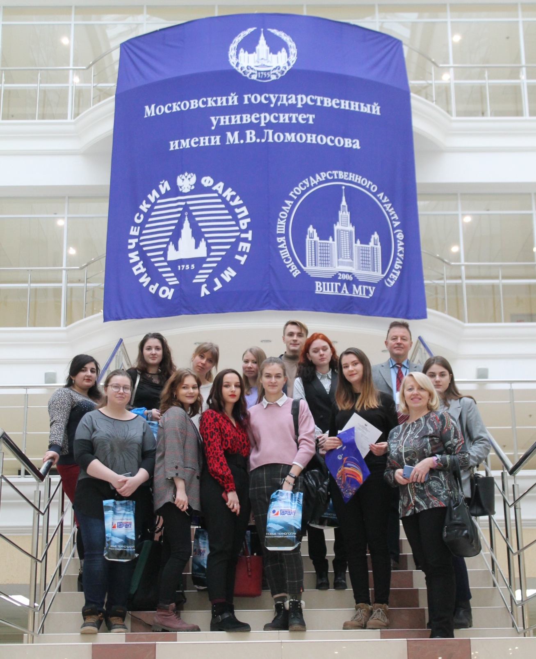
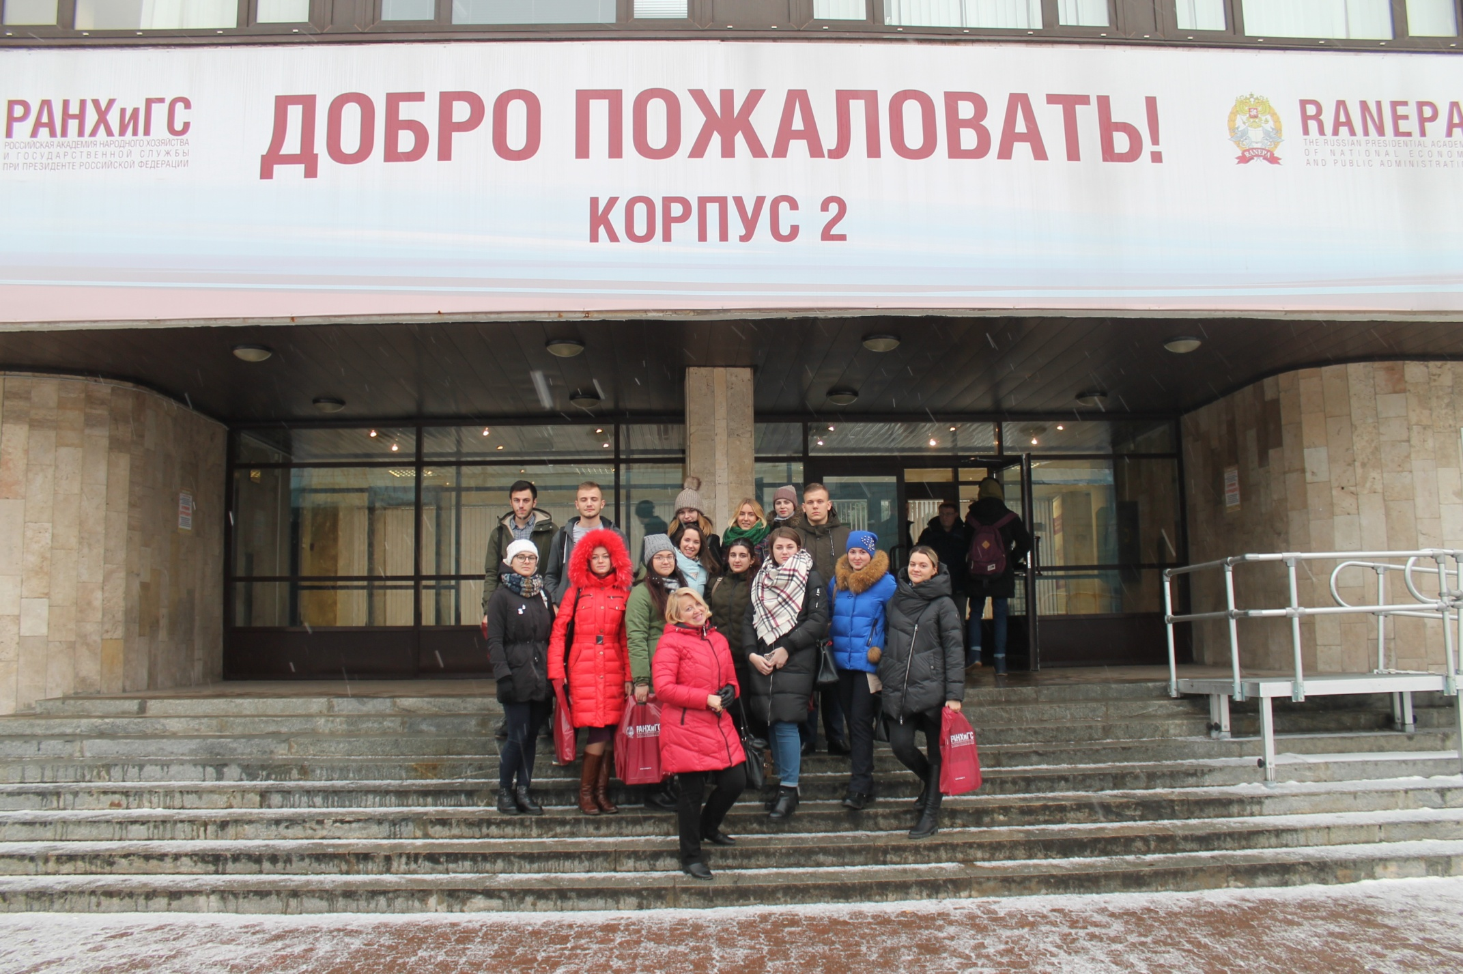
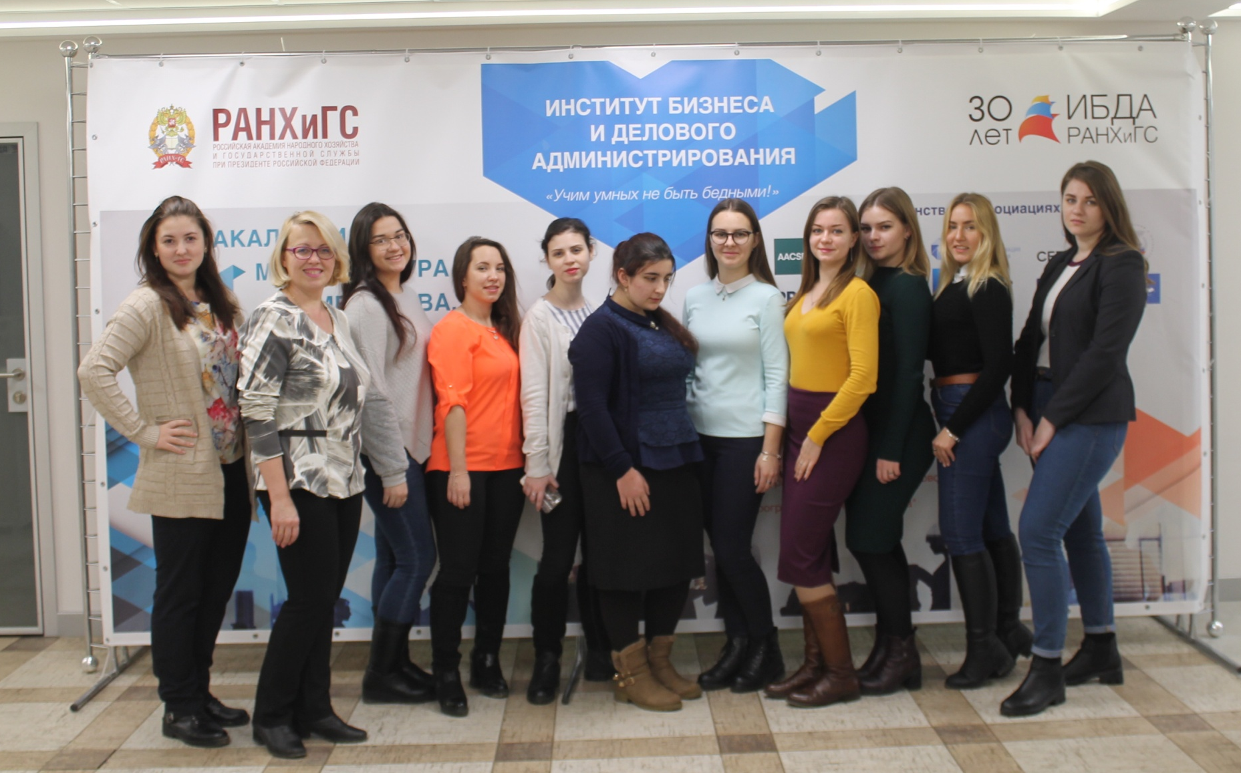
Кружковцы
ежегодно участвуют
в конференциях, проводимых МГУ и РАНХиГС

Slide 7
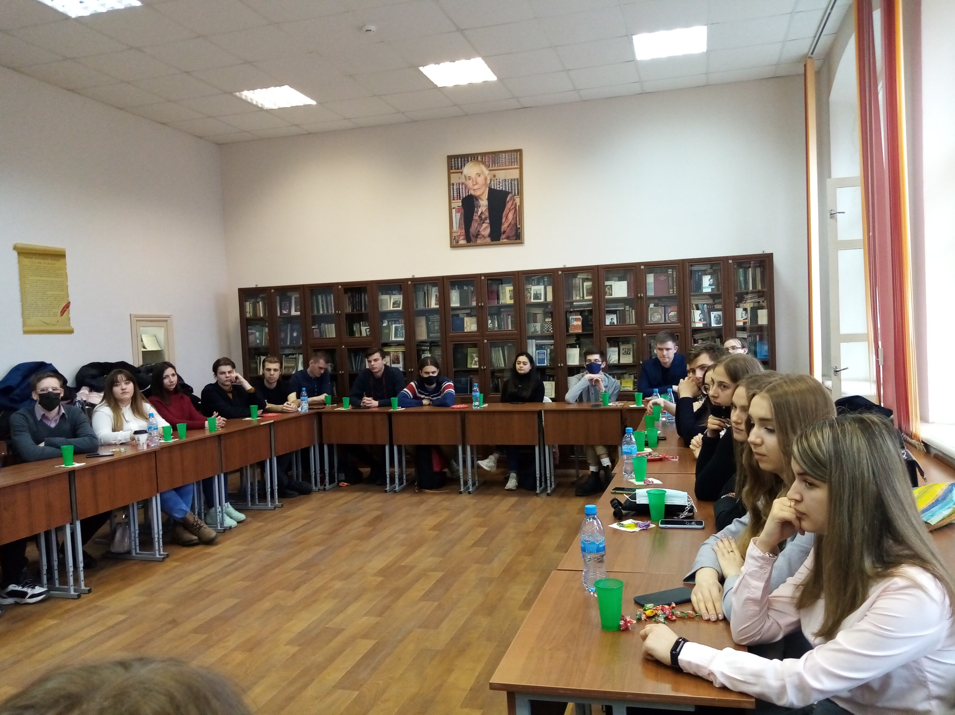

Slide 8
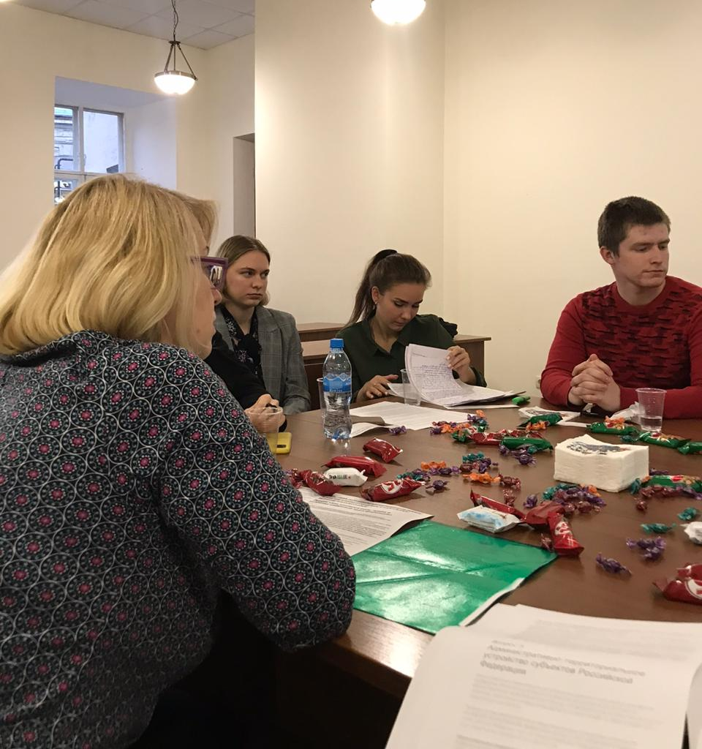
Полет научной мысли кружковцев формируется в непринужденной атмосфере

Slide 9
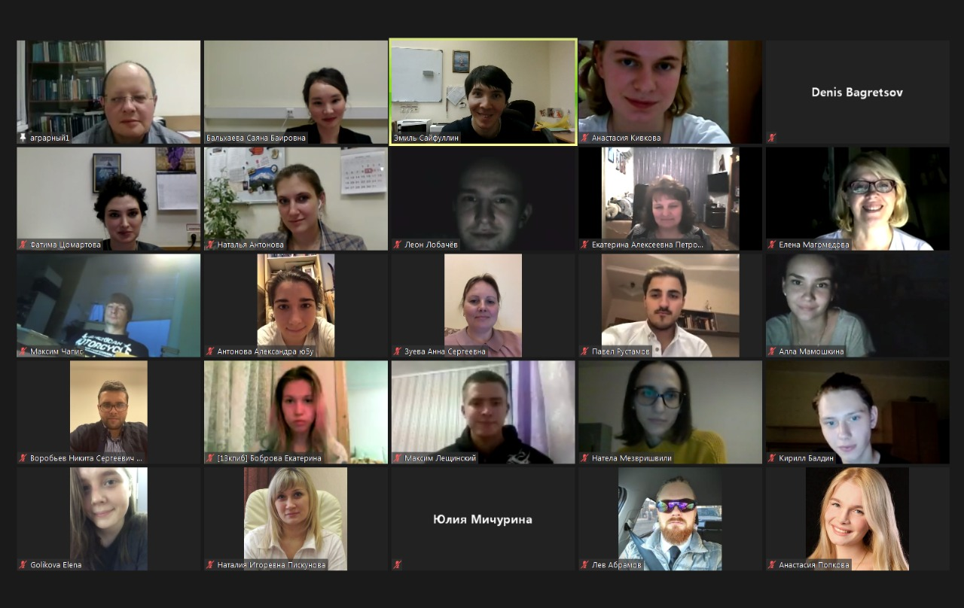
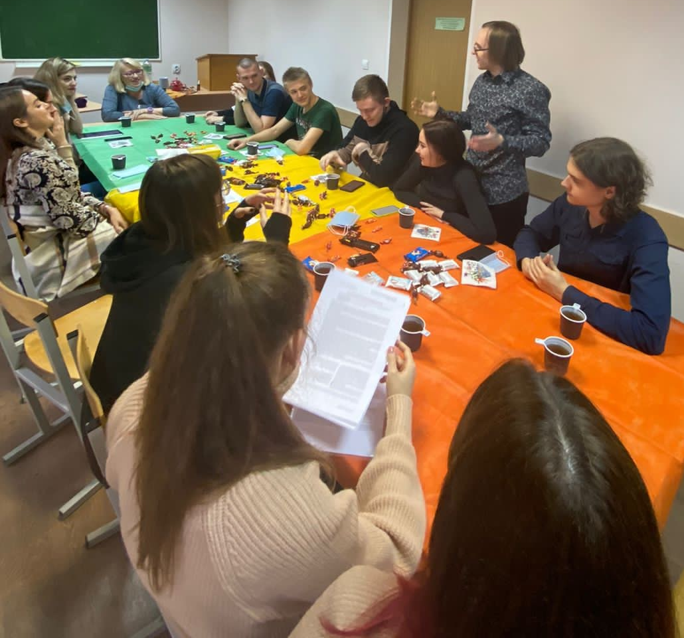
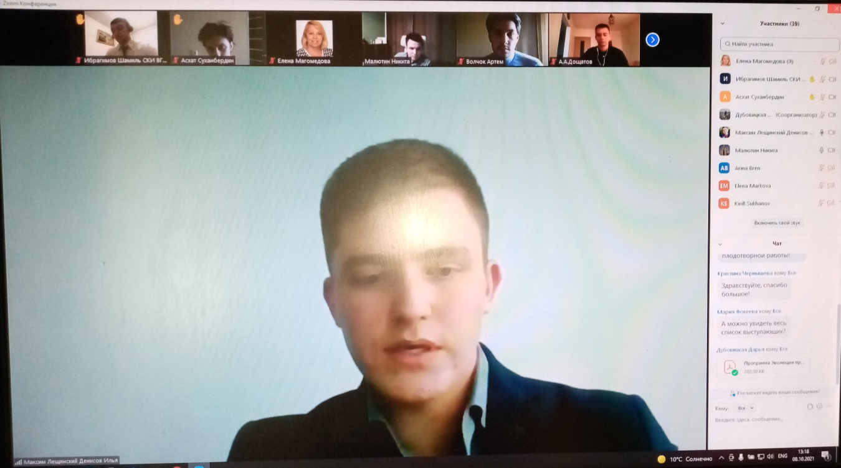
Дистант открыл новые научные горизонты

Slide 10
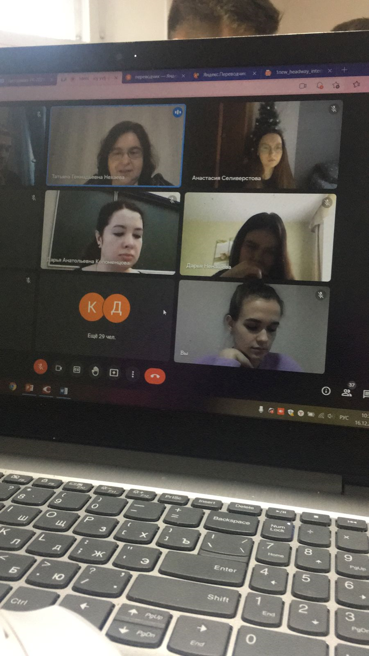
На
2022-2023
учебный год
у кружковцев большие планы по участию в научных конференциях и конкурсах различных уровней и форматов…

